Slide 1

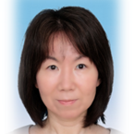

山口大学は、がんばる
子育て医師を応援します
山口大学大学院医学系研究科 耳鼻咽喉科学
担当：津田潤子
責任者：菅原一真

Slide 2
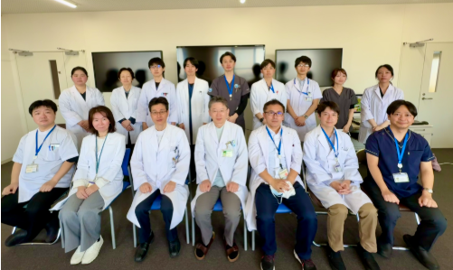

1．医局新体制２年目
令和6年11月1日 菅原一真 教授就任による
医局新体制となり、現在２年目です．
（写真は2025/4）
異動や開業もあり、現在大学医師は18名です．

Slide 3
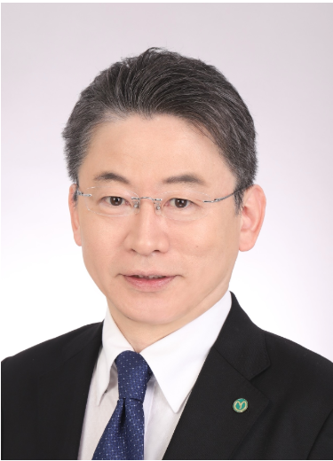

２．子育て支援の多様化
菅原教授は医局員と
定期的に面談を行い、
要望を聞いてくださいます．
その結果、子育て支援も
アップデートし、多様化しました★

Slide 4
取り組み①カンファレンスは朝のみ🌞
さらに、開始時間は遅く！
子育て世代は夕方忙しい！ 子供の帰宅、保育園のお迎え、夕飯…
夕方のカンファは長くなる！
医局員からの声😢
「早朝は保育園に預けられない・・」
「カンファに参加できないと、病棟 や手術参加が難しい・・・」
カンファレンス（術前・術後・回診）は すべて朝に行い、午後はなし.
カンファ後に外来・手術があり、延長できない ため、短時間に効率よくすすむ.
2025年４月から
開始時刻 AM7時半
➡AM８時に変更
すべての医局員が
参加可能に😊
そこで

Slide 5
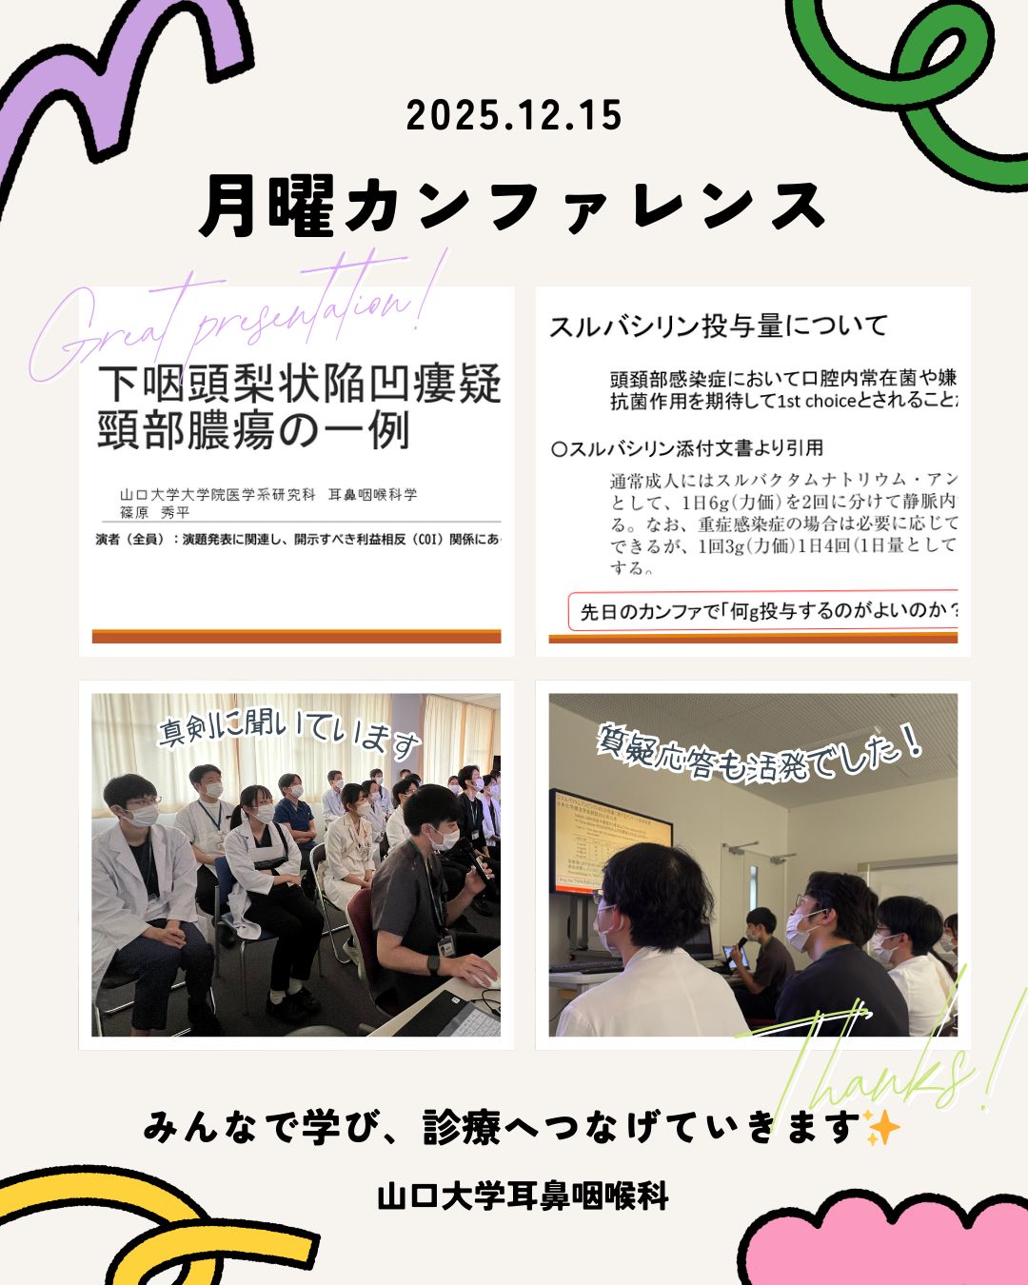

取り組み①カンファレンスは朝のみ🌞
開始時間が遅くなり、全員参加可能に！
ベッドフリーの医師もカンファに参加できる.
➡手術プレゼン、勉強会を通して知識をアップデートできます.
（山口大学Instagramより）

Slide 6
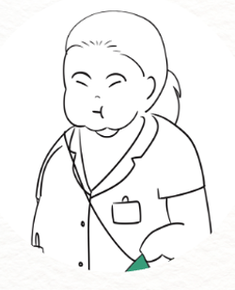

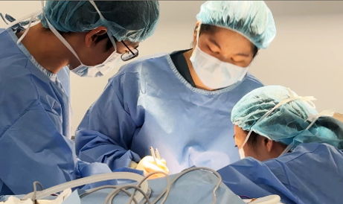
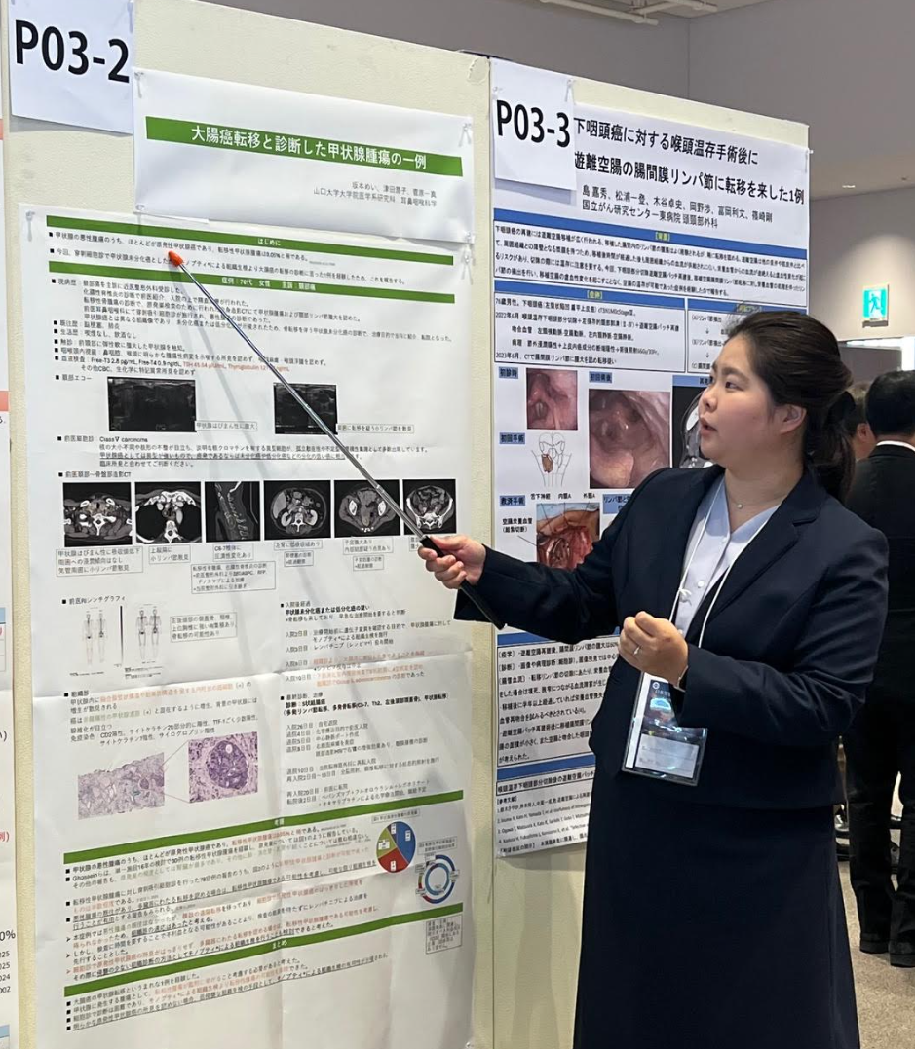
取り組み②子育て支援の多様化！
頭頸部外科医×ママという働き方
S先生（入局８年目）
2024年 第一子出産 産休・育休を経て、完全復帰
病棟・手術・外来・当直のすべてをこなす
頭頸部外科医です‼
再建手術も執刀！
学会発表も積極的に行っています！

Slide 7

取り組み②子育て支援の多様化！
頭頸部外科医×ママへの支援
手術時間帯の調整：早期開始、長時間手術の帰宅時間への配慮など
頭頸部外来の負担軽減：検査担当係の配置、ペイシェントハラスメント対策（荒くれ者が多い）として、男性頭頸部外科医と同日に変更、安全管理監の配置など
複数主治医制
正直、医局からの支援はまだ不十分ですが、
がんばっているS先生がもしも困っていれば、
必ず全力で支えます！！

Slide 8
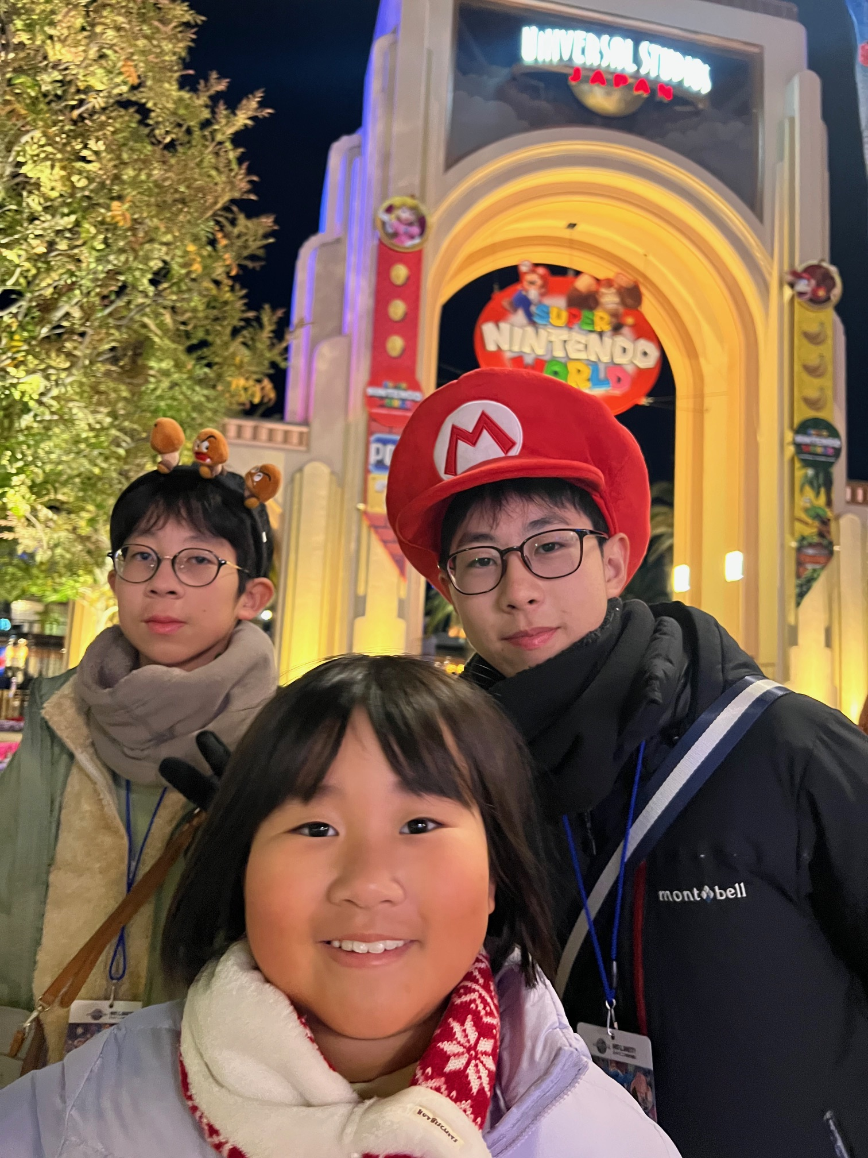

最後に..
「がんばっている事を評価してもらえること」も子育て支援につながります！
高１、中１、小３です.
今回３回目の応募で、これまで自分のことは一切触れませんでしたが、 自分自身も３人の子供の子育て中です．
子育て支援は「当直免除」「時短」「育休」に目が向きがちですが、 私にとって最も大きな支援は、希望する仕事に挑戦し、努力や成果を 評価していただけたことです．どんなに忙しくてもまた頑張ろう、と思いました。
育休後、念願の手術の勉強や研究を続ける機会を頂き、学位を取得し、講師として任用していただきました．学会参加を通して多くの先生方と 出会い、講演やセミナーの機会にも恵まれ、とても充実した日々です．
働き方は人それぞれで、支援のあり方も多様化が大切と感じます．
（担当者：津田）

Slide 9
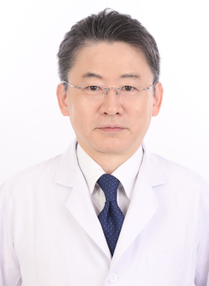
３．菅原教授より一言
本教室では、子育て中の医師を含め、 さまざまな立場の教室員が安心して働き続けられる環境づくりを大切にしています。
一人ひとりの状況に配慮しながら、無理なく診療・教育・研究に取り 組める体制を、教室全体で支え合っていきたいと考えています。
今後も、互いに理解し合いながら、働きやすい教室づくりを進めて まいります。

